Slide 1
Ma’ruza №9
TERMODINAMIKANING IKKINCHI QONUNINING MOHIYATI
Reja:
Asosiy tushinchalar.
Termodinamika 2-qonunining umumiy formulirovkasi
Entropiya
Termodinamika ikkinchi qonunining matematik ifodasi

Slide 2
Termodinamikaning birinchi qonuni biror protsess amalga oshishi tufayli jism ichki energiyasining o’zgarishi, bajarilgan ish va issiqlik miqdori orasidagi miqdoriy bog’lanishni aniqlaydi. Lekin protsess sodir bo’lishi yoki bo’lmasligi va qaysi yo’nalishda sodir bo’lishi haqida aniq ko’rsatma bermaydi.
Termodinamikaning ikkinchi qonuni juda ko’p tajribalarning umumlashtirish mahsuli sifatida vujudga kelgan bo’lib, tabiatda sodir bo’ladigan protsesslarning amalga oshishi mumkin bo’lgan yo’nalishini aniqlaydi.
Sadi Karno 1824 yilda bug’ mashinasining ishini o’rganib, faqat temperaturalar farqi bo’lgandagina issiqlikdan mexanikaviy ish olish uchun foydalanish mumkinligini aniqladi.

Slide 3
Termodinamikaning ikkinchi qonuni qo’yadigan cheklashlar mavjud bo’lmaganda edi, bu hol loaqal bitta issiqlik manbai bo’lganida ham issiqlik dvigateli qurish mumkinligini bildirar edi. Bunday dvigatel, masalan, okeandagi suvning sovishi hisobiga ishlay olgan bo’lur edi. SHu tarzda ishlaydigan issiqlik mashinasini V.F. Osvald o’rinli qilib ikkinchi tur abadiy dvigatel deb atadi. Issiqlikning davriy takrorlanadigan protsessda bir qismigina mexanikaviy va boshqa turlardagi ishga aylanishi mumkin: uning boshqa qismi mukarrar ravishda soviq manbaga berilishi kerak. Demak ikkinchi tur abadiy dvigatel qurib bo’lmaydi.

Slide 4
TERMODINAMIKA 2-QONUNINING UMUMIY FORMULIROVKASI
Termodinamikaning 1- qonunidan kelib chiqib shuni aytish mumkinki, issiqlik va mexanik energiya dvigatelda o‘zaro ekvivalent miqdorlarda almashinadi. Hech qanday energiya sarf qilmay ish bajaradigan dvigatellar
1-turdagi abadiy dvigatellar deyiladi. Termodinamikaning 1-qonuniga asosan bunday dvigatel bo‘lishi mumkin emas.
Issiklik va ishning ekvivalentliligiga qaramasdan ularning almashinishi bir xil emas. Tajribalar shuni ko‘rsatadiki, mexanik energiya ishga to‘liq aylanishi mumkin, ammo issiqlik ishga to‘liq aylanmaydi. Bu termodinamikaning 2- qonuni bilan bog‘liq.

Slide 5
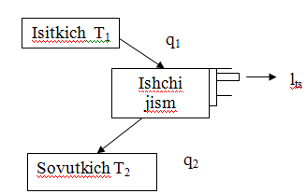
Tajribalar shuni ko‘rsatadiki, hamma issiqlik dvigatellari issiqlik manbai, yopiq siklda ishlovchi ishchi jism va sovutkichga ega bo‘lishi kerak.

Slide 6
Dvigatel quyidagicha ishlaydi. Ishchi jism 1V2 chiziq bo‘yicha kengayib 1V22’1 yuzaga teng ish bajaradi. Issiqlik mashinasida bu jarayon ko‘p marta takrorlanishi kerak. Buning uchun ishchi jismni yana dastlabki holatiga qaytarish kerak.
Agar ishchi jismni 2V1 chiziq bo‘yicha dastlabki holatiga qaytarsak siklni ishi nolga teng bo‘lib qoladi. Dvigatel mexanik energiya ishlab chiqarishi uchun kengayish ishi qisish ishidan katta bo‘lishi kerak

Slide 7
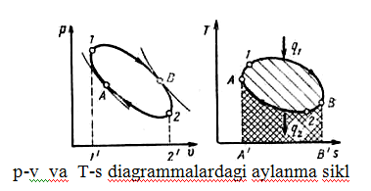
Shuning uchun 2A1 qisish chizig‘i kengayish chizig‘idan pastda yotishi kerak .

Slide 8
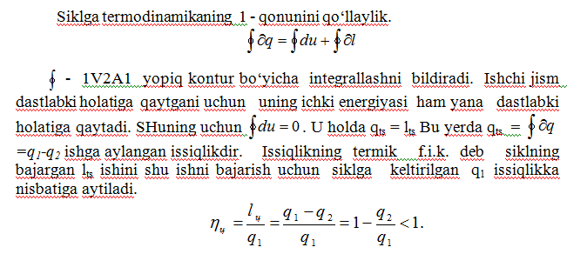

Slide 9
Termik f.i.k. issiqlik dvigatelining mukammallik darajasini ko‘rsatadi.
Sovutkichsiz ishlay oladigan dvigatel, ya’ni isitkichdan olingan issiqlikni to‘la ishga aylantira oladigan dvigatelga 2-tur abadiy dvigatellar deyiladi.
Termodinamikaning 2-qonunidan ko‘rinadiki, 2-tur abadiy dvigatellar bo‘lishi mumkin emas.
Tеrmоdinаmikаning II qоnuni issiqlik оqimining yo´nаlishini vа shаrt-shаrоitlаrni ko´rsаtаdi. .

Slide 10
ENTROPIYA
(9.1)
nisbat gaz holati o‘zgarishi barqaror (muvozanatda) bo‘lganda holat funktsiyasining to‘la differentsialidir. U entropiya deb atalib 1 kg gaz uchun s deb belgilanadi va j/ kg K da o‘lchanadi. Demak entropiya analitik usulda quyidagicha topiladi.

Slide 11
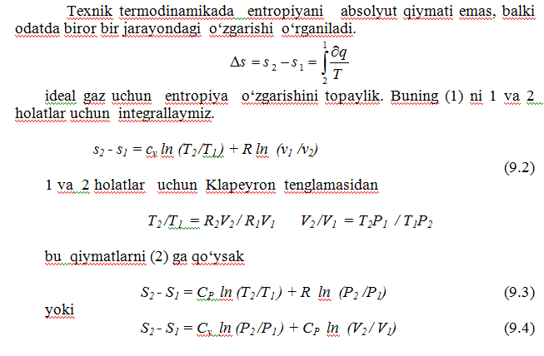

Slide 12
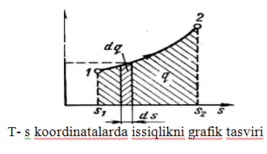
Entropiya tushunchasi termodinamik hisoblar uchun qulay bo‘lgan T-s diagrammani kiritish imkonini beradi. Bunda termodinamik sistema holati nuqta bilan, muvozanatdagi termodinamik jarayon esa chiziq bilan ifodalanadi

Slide 13
1-tenglamadan
dq = T ds
(9.5)
(9.6)
Bundan ko‘rinib turibdiki. T-S diagrammada jarayonni ifodalovchi chiziq, chekka ordinatalar va abtsissa o‘qi bilan chegaralangan yuza jarayonda berilgan yoki olingan q issiqlikni beradi.
(5) tenglamadan yana shuni aytish mumkinki, jism qiziganda [dq>0] uning entropiyasi ortadi (ds >0) sovuganda esa (dq <0 ) uning entropiyasi kamayadi
(ds <0)

Slide 14
Termodinamika ikkinchi qonunining matematik ifodasi Qaytar Karno sikli uchun:
Jismdan olinayotgan issiqlik miqdori Q₂ manfiy va

Slide 15
Ishchi jism olgan yoki bergan issiqlik miqdorining mazkur protsess amalga oshadigan absolyut temperaturaga nisbati issiqlikning keltirilgan miqdori deb ataladi.
Qaytar Karno sikli uchun issiqlikning keltirilgan miqdori algebraik yig’indisi nolga teng

Slide 16
Agar ixtiyoriy qaytar sikl cheksiz ko’p elementar Karno siklidan iborat bo’lsa, har bir elementar Karno sikli uchun:
U holda butun ixtiyoriy sikl uchun:

Slide 17
Klauzius integrali
Klauzius ikkinchi integrali

Slide 18
Muvozanat holatga erishgandan so’ng o’z-o’zidan sodir bo’ladigan protsesslar to’xtaydi va sistema muvozanat holatda bo’ladi.
dS≥0 munosabatga asosan, entropiya ortadigan protsesslargina amalga oshishi mumkin. Demak, dS≥0 munosabat protsessning amalga oshishi mumkin bo’lgan yo’nalishini ko’rsatadi. Bu esa termodinamika ikinchi bosh qonunining mazmunidir. SHu sababli izolatsiyalangan sistemadagi tabiiy protsesslar entropiyasi ortadigan yo’nalishda amalga oshadi, deb ta’riflanadigan entropiyaning ortish qonunini termodinamikaning ikkinchi qonuni deb ataladi. Entropiyaning ortib borishi qaytmas protsesslarda izolatsiyalangan sistemaning ish bajarish qobiliyatini kamayshiga olib keladi.
Bir xil sharoitda porshen bilan dvigatel tsilindri devorlari orasida ishqalanish qanchalik kam bo’lsa, olingan ish shunchalik katta bo’ladi. Lekin ishqalanish tipik qaytmas protsessdan iborat.

Slide 19
E’TIBORINGIZ UCHUN RAXMAT!

